Slide 1
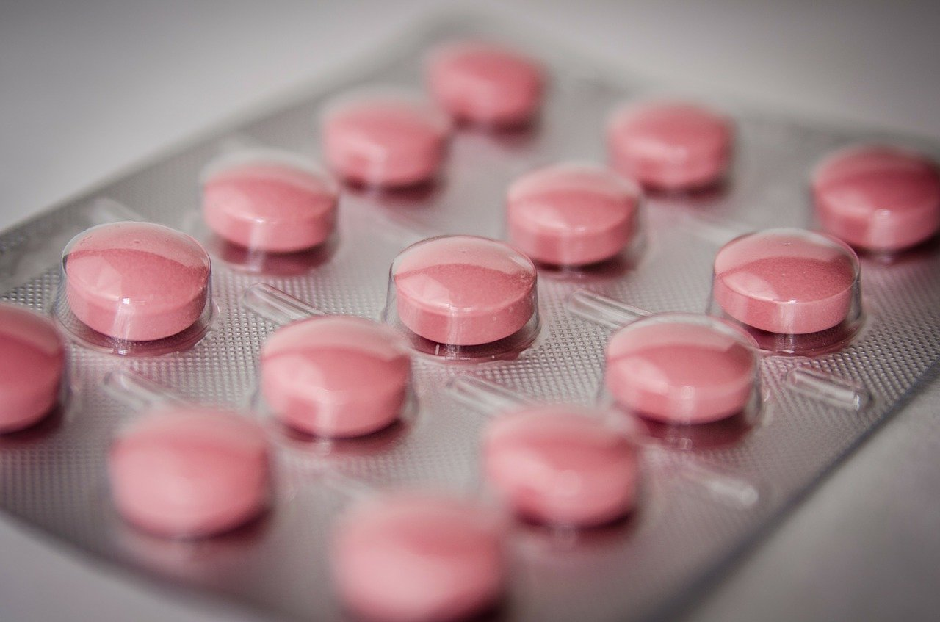
Lääkkeiden käsittely ja annostelu
Riina Lindström

Slide 2

Lääkehoitosuunnitelma on lääkehoidon perusta
Lääkehoitosuunnitelmaan kirjataan
  lääkehoidon vastuut, velvollisuudet ja lääkehoidon käytännön toteutus
  Lääkehoidon riskit ja kuinka niihin varaudutaan
  Käytetyimmät lääkkeet ja niihin liittyvät varotoimenpiteet (kuten lab.seuranta)
On osa asiakkaan hosua

Slide 3
Lääkehoidon tarkistus
On yksittäisen asiakkaan lääkityksen tarkistusta
Tarkistetaan
  Lääkkeiden annostukset
  Antoajankohdat
  Mahdolliset päällekkäisyydet ja yhteensopimattomuudet
Voi tehdä esim samalla, kun jakaa lääkkeitä annostelijaan
Jos vaikuttaa olevan jotain epäselvää -> ilmoitus hoidosta vastaavalle lääkärille

Slide 4
Lääkkeiden annostelu ja antaminen
1. Lääkkeiden käyttökuntoon saattaminen
2. Lääkkeiden jakaminen
3. Lääkkeiden antaminen
Lääkehoidon toteuttamiseen liittyvät vaiheet kirjataan potilastietojärjestelmään

Slide 5
1. Lääkkeiden käyttökuntoon saattaminen
Omat oikeudet
Sopiva työtila
Aseptiikka ja hygienia
Rokotussuoja
Valmistajan ohjeet (jos valmisteyhteenveto tai pakkausseloste puuttuu, yhteys sairaala-apteekkiin tai lääkekeskukseen. Löytyy myös netistä.)

Slide 6
2. Lääkkeiden jakaminen 1/2
Lääkkeet annostellaan eli jaetaan asiakaskohtaisiin annoksiin lääkärin ohjeen mukaan
Jako esim. lääkelasiin, dosettiin, lääkekelloon tai vaikkapa ampullista ruiskuun
Tarkista lääkkeen nimi, vaikuttava aine, lääkemuoto, lääkkeen vahvuus, lääkkeen antokerrat ja ajat, mahdolliset päällekkäisyydet

Slide 7
2. Lääkkeiden jakaminen 2/2
Kylmäkuivatut tabletit -> älä poista foliosta
Oraaliliukset, tipat, injektiona annettattavat -> jaa juuri ennen niiden antamista
Huumelääkkeet -> jaa juuri ennen antamista
Silmä- ja korvatipat ja inhalaatiot -> annostele suoraan lääkepakkauksesta
Injektiona annettavat -> annostele ruiskuun tai kynään juuri ennen antamista

Slide 8
3. Lääkkeiden antaminen
Lähihoitaja voi antaa lääkkeitä luonnollista reittiä eli suuhun, peräsuoleen, emättimeen, iholle, korvaan, nenään, keuhkoihin
Kirjallisella luvalla myös i.m. ja s.c. pistokset, lääkkeettömän infuusiopussin vaihto ja luonnollista reittiä annettavat PVK-lääkkeet
7 O:n sääntö

Slide 9
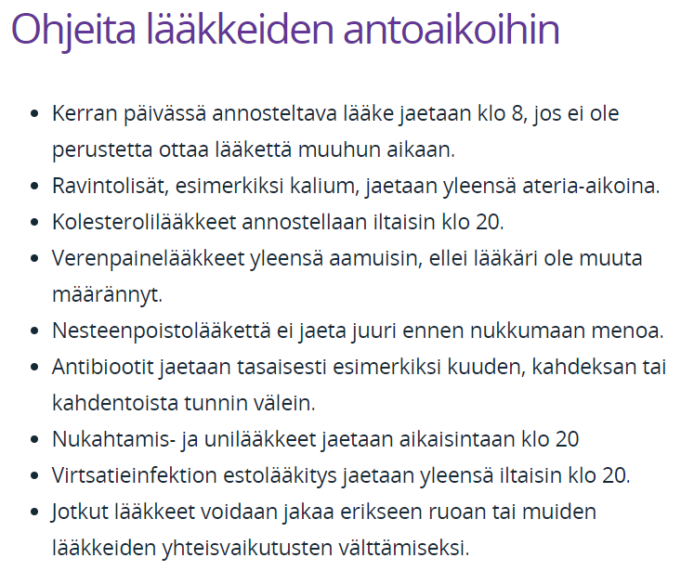
Lähde: SanomaPro

Slide 10
7 O:n sääntö
Oikeus antaa lääkettä
Oikea lääke
Oikea annos
Oikea aika
Oikea tapa
Oikea potilas
Oikea ohjaus
Oikea dokumentointi

